Slide 1
Korlátok a szakszervezeti tisztségviselő, az üzemi tanácstag és a munkavédelmi képviselő munkaviszonya megszüntetéséhez

Slide 2
A munkavállaló képviselők védelmének elemei az európai és nemzetközi gyakorlatban
Az EUMSZ 151. § f) pontja a munkavállalók képviselőinek védelmét általánosan rögzíti
A Módosított Európai Szociális Karta 24. cikkelye a munkavállalók elbocsátás elleni védelmét általában tartalmazza. - nem ratifikált
A Karta Függeléke a 24. cikkelyhez 4 pontos indoklást fűzött.
A Függelék egyik indoklása azt részletezi, hogy bizonyos esetekben általánossá kell tenni, hogy ezen körülmények bekövetkezése jogellenes munkaviszony megszüntetést eredményez:
a) szakszervezeti tagság, vagy részvétel szakszervezeti tevékenységben a munkaidőn kívül, vagy a munkáltató hozzájárulásával munkaidőn belül;

Slide 3
A védelem célja és rendeltetése
alapjogi védelem alatt szervezkedés és működés szabadsága
védelem célja a hátrányos megkülönböztetés megtorlás megelőzése és ezáltal a zavartalan tevékenység biztosítása
védelem az egyoldalú munkáltatói intézkedés ellen
tevékenység miatti retorzióval szembeni védelem
az érdekképviseleti feladatok zavartalan és folyamatos ellátása
a szakszervezet alkotmányos funkciói érvényesüljenek

Slide 4
Munkajogi védelem tisztségviselőknek
Munkajogi védelem: felmondáshoz, munkaszerződéstől eltérő foglalkoztatáshoz felettes szaksz. szerv egyetértése kell
Megbízatás idejére, +6 hónapra, ha legalább 1 évig betöltötte
Korlátozott létszámra:
Munkavállalói létszám | Védett tisztségviselők száma
1-500 fő | 1 fő | A képviselettel rendelkező szakszervezet legfőbb szerve által kijelölt + 1 fő munkáltatónként.
501-1000 | 2 fő
1001-2000 | 3 fő
2001-4000 | 4 fő
4001- | 5 fő

Slide 5
Szakszervezeti tisztségviselők védelme
Tisztségviselő fogalma és számuk: a szakszervezet vezetői, funkciójuk és számuk meghatározása szakszervezeti autonómia kérdése – a szakszervezet alapszabálya határozza meg szabadon (új Mt.: nem „munkavállalói képviselők” – az új Mt. alkalmazása szempontjából – jelentősége: EU irányelvek átvételénél)
„Védett” tisztségviselő fogalma: nem minden szakszervezeti tisztségviselő ún. védett tisztségviselő: az Mt. korlátozza a számukat – a munkáltatóval munkaviszonyban álló munkavállalók átlagos száma alapján (irányadó: naptári év első napja) – önálló telephelyenként számítandó
A védelem időtartama: a tisztségviselés ideje alatt (a megválasztás időpontjától akkor is, ha a szakszervezetet még nem jegyezték be), s a tisztség megszűnése után is további hat hónapig, ha legalább egy évig tartott a tisztség
Védelem iránya: a munkáltató felmondásával szemben és a munkáltató Mt. 53. § szerinti intézkedése esetén – alapja: a tisztségviselővel szembeni diszkrimináció elkerülése
Védelem módja: előzetes egyetértés kell a felsőbb szakszervezettől (írásbeli tájékoztatástól számított nyolc napon belül (jogvesztő) – enélkül jogellenes lesz a felmondás
Az egyetértés megtagadása esetén: a szakszervezetnek meg kell indokolnia a megtagadást, a munkáltató bírósághoz fordulhat, s a bíróság pótolhatja ítéletével a szakszervezet beleegyező nyilatkozatát (új Ptk kifejezetten is lehetővé teszi) – ha rendeltetésellenesen gyakorolta e jogát a szakszervezet (új Ptk: joggal való visszaélés)

Slide 6
Mfv.I.10.584/2016.
Nem jogellenes, ha a választott szakszervezeti tisztséget betöltő személy munkaviszonyának felmondással történő megszüntetéséhez az egyetértést kérő levelet a munkáltató nemcsak a szakszervezet székhelyére, hanem annak elnöke lakcímére is megküldi, aki annak átvételi időpontjára hivatkozik is a szakszervezet nevében küldött válaszlevelében. A nyolc napos válaszadási határidőt ebben az esetben ezen kézbesítési időponttól kellett számítani [Mt. 273. § (6) bekezdés].

Slide 7
Mfv.I.10.190/2013
Amennyiben e kötelezettségét oly mértékben túllépve járt el, amely a munkaviszonyban való együttműködést lehetetlenné tette, ez a munkaviszony megszüntetésének jogszerű alapjául szolgálhatott (EBH.2002.678.).
A rendkívüli felmondásban foglalt azon indok jogszerű, miszerint a szakszervezet elnöke a jogait nem a jóhiszeműség és a tisztesség követelményeinek megfelelően, a munkáltatóval kölcsönösen együttműködve, a rendeltetésének megfelelően gyakorolta

Slide 8
Az elsőfokú bíróság helytállóan jutott arra a következtetésre, hogy az együttműködési kötelezettség megsértésének minősül, ha a munkavállaló a véleménynyilvánítás jogával élve a munkáltatóval szemben a mértéktartás követelményét mellőzve jár el. Alkalmas lehet ennek megállapítására a szakszervezeti lapban a munkáltató érdekeivel ellentétes, vagy annak személyét súlyosan sértő nyilatkozatok megjelentetése. Az együttműködési kötelezettség körébe tartozik, hogy a munkavállaló ne idézze elő a munkáltató helytelen megítélését. A munkáltatóval szembeni harcra felszólító írások hangneme és az éles kritika nem tükrözi a munkáltatóval való együttműködés készségét.

Slide 9
2014. 03.15.
7. § (2) Ha a joggal való visszaélés munkaviszonyra vonatkozó szabály által megkívánt jognyilatkozat megtagadásában áll és ez a magatartás nyomós közérdeket vagy a másik fél különös méltánylást érdemlő érdekét sérti, a bíróság a jognyilatkozatot ítéletével pótolja, feltéve, hogy az érdeksérelem másképpen nem hárítható el.
Mt 273. § (6) a az egyet nem értés tartalmáról nem szól.

Slide 10
Változnia kell-e / változott-e a gyakorlat?
Lőrincz György álláspontja:
Tilalmat a szakszervezeti egyetértés feloldja
Mt. 7. § másképpen magyarázza
a felek érdekegyensúlyának helyreállítása helyett a munkáltató különös méltánylást érdemlő érdekét kívánja védeni. Munkáltató bizonyít

Slide 11
A bírói gyakorlat nem változott
Mfv.10297/2015. összevetést kell elvégeznie – nem minősül-e joggal való visszaélésnek
jogszerű indokolásnak alaposnak kell lennie:
a) elnehezülés (zavartalan működés) és aránytalan súlyos hátrány (régi Mt. 28. § (2), mint a munkáltatónak a jogviszony fenntartása
b) hátrányos megkülönböztetés
bizonyítás: a tevékenység feltétlenül a konkrét személyhez kötött
mindkét fél számára jelentkező előnyöket és hátrányokat méltatni kell figyelembe véve a társadalmi értékítéletet és gyakorlatot is EBH2004.1147.
Tercsák Tamás: nyílt érdekmérlegelés
jogos, méltányos érdekeinek az összevetése

Slide 12
A joggal való visszaélés tilalmának ítélkezési gyakorlata
2015-ig vizsgálta az ítéleteket
Mt. 7. § (2) nem szerződéses nyilatkozat pótlása, hanem 3. személy előzetes egyetértése az intézkedés jogszerűségi feltétele (eddig jogi analógiával)
Egy esetet kiemel: ha a munkavállaló mentesített a munkavégzés alól, akkor nem érinti az oktatói létszámcsökkentés
az érdeksérelem másképpen nem hárítható el -orvoslást nyert, mert más oktató elláthatja a feladatot.

Slide 13
Kommentárok
Cséffán a korábban kialakult gyakorlat irányadó lehet
A nyilatkozat ítélettel pótolható, ha
a munkáltató tervezett intézkedése érdemlegesen a munkahelyen működő szakszervezeti szervnek a zavartalan és folyamatos működését nem akadályozza (aránytalanul nem nehezíti el)
a tervezett intézkedés elmaradása a munkáltatóra nézve aránytalan súlyos hátránnyal járna
az intézkedés a szakszervezeti érdekképviseleti tevékenységében való közreműködés miatti hátrányos megkülönböztetést nem eredményezne
az intézkedés a tisztségviselőt érintő személyes retorziót nem jelent,
az egyetértés megtagadása bármely más okból rendeltetésellenes
megalapozatlana hivatkozás pusztán arra, hogy a gazdálkodásában rejlő okon nyugvó megszüntetés (jogszerű átszervezés) elve kizárja az egyetértés megtagadásnak jogszerűségét. EH240.

Slide 14
Jogkövetkezmény lehet
Megállapította: 2013. évi CCLII. törvény 175. § (14). Hatályos: 2014. III. 15-től.
Mt. 83. § (1) A munkavállaló kérelmére a bíróság a munkaviszonyt helyreállítja, ha
a) a munkaviszony megszüntetése az egyenlő bánásmód követelményébe,
b) a 65. § (3) bekezdésébe,
c) a 273. § (1) bekezdésébe ütközött,
d) a munkavállaló a munkaviszony megszüntetésekor munkavállalói képviselő volt,
e) a munkavállaló a munkaviszony közös megegyezéssel történő megszüntetését sikerrel támadja…

Slide 15
Munkavállalói képviselő fogalma
Mt. 294. § (1) e)
Megállapította: 2017. évi CLIX. törvény 202. § (7). Hatályos: 2018. I. 1-től.
munkavállalói képviselő:
az üzemi tanács tagja, az üzemi megbízott,
A 273. § (3)-(4) bekezdése szerinti szakszervezeti tisztségviselő,
a gazdasági társaság felügyelő bizottságának munkavállaló képviselője,

Slide 16
Kártérítésre kötelezhető a szakszervezet?
EBH2007.1714. a hozzájárulás megtagadásával okozott kárért
egyetértő nyilatkozat bírósági ítélettel pótlása esetén kár: kifizetett többletbér és -végkielégítés
egyetértési jog gyakorlásánál saját akadálymentes működését tartja szem előtt, a munkáltató szempontok figyelembe vétele nem várható el
a téves ténymegállapítás vagy következtetés önmagában nem elegendő felróható magatartás megállapításához - csak ha kirívóan okszerűtlen értékelés, kirívóan súlyos jogalkalmazási jogértelmezési tévedés

Slide 17
Diszkrimináció elleni védelem
Ebktv. zaklatás, megtorlás - párhuzamos védelem
2011. Fővárosi Bíróság – 1 mio Ft
szakszervezeti és üzemi tanácsi tisztségviselő munkaviszony megszüntetése miatt egyén jogvita
+ hatósági panasz – ellenséges, megszégyenítő vagy támadó környezet kialakítása
EBH 115/2011. – eltiltás a jogsértő magatartástól
egyházi fenntartású szeretetotthon – szakszervezet alapítása miatt zaklatás
EBH 130/2015. – eltiltás a jogsértő magatartástól
előadóművész szakszervezeti tisztségviselő kirekesztése a munkából
„tényleges aktív érdekképviseleti feladatot ellát-e?”
Kúria ítélete 2016-ban – Kfv.II.37.834/2015/5. – 1 mio Ft
szakszervezeti tisztségviselők munkaviszonyának megszüntetése után
a szervezett tagok „kiléptetése” – megfélemlítő, zaklató, emberi méltóságot sértő

Slide 18
A munkavállaló képviselők védelmének elemei az európai és nemzetközi gyakorlatban
Az EUMSZ 151. § f) pontja a munkavállalók képviselőinek védelmét általánosan rögzíti
A Módosított Európai Szociális Karta 24. cikkelye a munkavállalók elbocsátás elleni védelmét általában tartalmazza. - nem ratifikált
A Karta Függeléke a 24. cikkelyhez 4 pontos indoklást fűzött.
A Függelék egyik indoklása azt részletezi, hogy bizonyos esetekben általánossá kell tenni, hogy ezen körülmények bekövetkezése jogellenes munkaviszony megszüntetést eredményez:
a) szakszervezeti tagság, vagy részvétel szakszervezeti tevékenységben a munkaidőn kívül, vagy a munkáltató hozzájárulásával munkaidőn belül;

Slide 19
Az üzemi tanács elnökének védelme
Mt. 260. § (3)
megszüntetéshez üzemi tanács / munkavállalók közösségének egyetértése
megbízatás idejére + 6 hónap (feltéve 12 hónapig betöltött tisztség)
8 nap az indokolt egyet nem értés közlésére
Mt. 7.§ (2) alapján az ÜT nyilatkozata pótolható
? munkavállalók közösségének egyet nem értése, milyen indokkal
? vagy eredménytelen, érvénytelen szavazás
Vizsgálható, hogy mennyiben felel meg a 2002/14/EK irányelv, illetve az ILO 135. sz. Egyezmény rendelkezéseinek.

Slide 20
ILO 135. sz. Egyezménye
A munkavállalók üzemi képviselőinek védelméről és kedvezményeiről szóló egyezmény részletesebben szabályozza a képviselők védelmét. A jelen előadás szempontjából lényeges, hogy az Egyezmény a védelem körében nevesíti a felmondást – egyedüliként – mint lehetséges hátrányos munkáltatói intézkedést, amelyet a munkavállalói képviselővel szemben alkalmazott a munkáltató.

Slide 21
A munkavállalók tájékoztatása és a velük folytatott konzultáció általános kereteiről szóló 2002/14/EK irányelv rögzíti a munkavállalók képviselőinek a védelmét. Ezen irányelv lényeges célkitűzései között szerepel a szociális partnerek közötti párbeszéd elősegítése, a munkavállalók és munkáltatók közötti konzultáció fejlesztése, a munkavállalói részvétel elősegítése.
Az Európai Üzemi Tanács létrehozásáról szóló 2009/38/EK irányelv a harmadik olyan európai szintű jogi norma, amely a munkavállalók képviselőinek a védelmét írja elő.

Slide 22
A munkavédelmi képviselet és jellemzői
a törvény nem bízza a munkáltató „józan” belátására
a választás megszervezésének kötelezettsége
„konzultálni mindig kell”
az alapjogi védelem egyik formája
Munkavédelmi képviselő
Mvt. 70./A § -
89/391. irányelv, 155 ILO egyezmény (2000. évi LXXV. tv)
Mvt. 6/A. § Munkavédelmi képviselő: olyan, a munkavállalók által választott személy, aki a munkáltatóval való együttműködés során képviseli az egészséget nem veszélyeztető és biztonságos munkavégzéssel összefüggő munkavállalói jogokat és érdekeket.

Slide 23
Kit illet meg védelem?
a megválasztott képviselőt
de lejárt mandátum esetén is – feltéve, hogy gyakorolja, és a munkáltató konzultál vele BH 2012.171.
15/2016. munkaügyi elvi határozat
számukra tekintet nélkül munkajogi védelemben kell részesülniük
Mvt. 2016. évi módosítása kifejezetté teszi: „valamennyi munkavédelmi képviselő” (76.§ (3) bek.)
kizáró szabály hiányában „túlvédett” (szakszervezeti tisztségviselő, üzemi tanács elnöke)
A széleskörű feladatokhoz hatékony munkajogi védelem
Jogosítványaik „szinte mindenre felhatalmazzák”
Bizottság esetében is önálló jogok illetik meg a képviselőt. (70/A. § (4) Bizottság létrehozása esetén a munkavédelmi képviselőt megillető jogokat - ha azok a munkavállalók összességét érintik - a bizottság gyakorolja.)

Slide 24
A képviselő tevékenységének alapjai
Mvt. 71 § a munkavédelmi képviselőnek és a munkáltatónak az egészséget nem veszélyeztető és biztonságos munkavégzés érdekében együtt kell működniük, jogaikat és kötelezettségeiket rendeltetésüknek megfelelően kell gyakorolniuk, illetve teljesíteniük, így különösen a szükséges információt (tájékoztatást) a kellő időben egymás részére megadniuk.

Slide 25
kötelező intézkedés, vagy írásbeli válaszadás
Mvt. 73. § (1) A munkavédelmi képviselőnek (bizottságnak) a 72. § (2) bekezdés c)-e) pontjaiban meghatározott kezdeményezésére a munkáltatónak intézkednie vagy 8 napon belül válaszolnia kell.
(2) Amennyiben a kezdeményezéssel a munkáltató nem ért egyet, álláspontjának indokait - kivéve az azonnali intézkedést követő esetben - írásban köteles közölni.
- kollektív munkaügyi vita (?)
Mvt. 74. § A munkavédelmi képviselő (bizottság) munkahelyi munkavédelmi program elkészítésére tehet javaslatot a munkáltató részére. Amennyiben a foglalkoztatáspolitikáért felelős miniszter rendeletében meghatározott munkáltató ezzel nem ért egyet, a munkavédelmi képviselő (bizottság) az Mt.-ben szabályozott kollektív munkaügyi vitát kezdeményezhet.

Slide 26
A védelem közigazgatási formája
Mvt. 76. § (1) A munkavédelmi képviselőt (bizottságot) jogai gyakorlása miatt hátrány nem érheti.
82/D. § (1) A munkavédelmi hatóság közigazgatási bírsággal sújtja azt a természetes személyt, aki a szervezett munkavégzés során a munkáltató képviselőjeként a munkavédelmi képviselőt a munkavédelemre vonatkozó szabályban biztosított jogainak gyakorlásában akadályozza, illetve a munkavédelmi képviselővel szemben jogainak gyakorlása miatt hátrányos intézkedést tesz (d) pont).

Slide 27
Munkavédelmi képviselő munkajogi védelme
Mvt. 76.§ (3) Valamennyi munkavédelmi képviselő munkajogi védelmére az Mt. 273. § (1), (2) és (6) bekezdése szerinti szabályokat kell megfelelően alkalmazni azzal, hogy a közvetlen felsőbb szakszervezeti szerven a bizottságot, annak hiányában a munkavédelmi képviselő választás során létrejött választási bizottság tagjait kell érteni.
Ez korábban a munkavállalók közössége volt
A választási bizottság „megszűnése” – munkavállalók közössége (megtagadás indokolása?)
irányelv 10 cikk (4) képviselőket nem érheti hátrány a (2) és (3) bekezdésben említett tevékenységük miatt.

Slide 28
Mitől hatékony egy védelmi szabály?
Eljárás elhúzódás?
Mi szolgálja a visszatartó erőt?
Ha az csak utólag érvényesül, akkor az alkalmas-e arra, hogy azt a sérelmes intézkedés előtt megakadályozza?

Slide 29
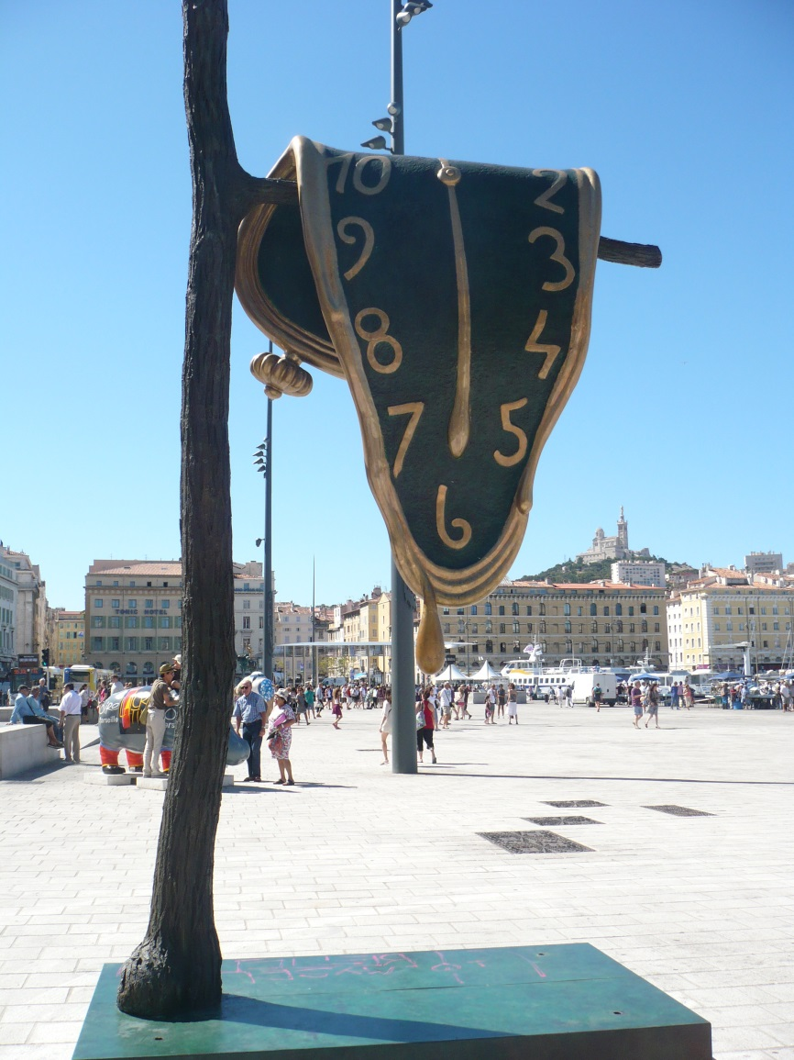
Köszönöm a figyelmet!

